Slide 1
수행계획서 작성 안내
가. 수행계획서 작성 유의사항
수행계획서는 선정·심사시 발표자료로 활용됩니다.
본 템플릿은 경영컨설팅 지원사업에 선정되었을 경우, 최종적으로 제출해야 할 ‘최종수행계획서’의 기본자료로 활용되오니 향후를 대비하여 구체적으로 작성해 주실 것을 당부드립니다.)
나. 수행계획서 작성 내용
구분 | 작성 방법
공통사항
ㅇ(글꼴) 수행계획서의 글꼴은 ‘나눔고딕’으로 하되, 필요 시, 글꼴 변경가능 ㅇ(표지) 해당연도, 컨설팅주제, 착수일, 수진기업 및 컨설팅기관 명(또는 로고) 기술 ㅇ(제출문) 해당연도, 착수일, 수진기업명 및 컨설팅기관명, 대표자명 기술(서명 X) ㅇ(목차) 전체 목차는 양식에 제시된 형태로 제출, 별도 내용 추가 시 ‘부록’으로 제시
1. 사업 추진 개요 - 일반현황 | ㅇ확정된 컨설팅 주제 기술 ㅇ컨설팅 기간은 계약기간과 상이하므로 PMO에서 제시한 컨설팅 기간 기술 ㅇ세부 분야 및 사업비, 투입 컨설턴트는 수행주체(수진기업-컨설팅기관)가 협의하여 기술하되, 해당 내용의 조정이 있을 경우, 반드시 PMO와 사전협의하여야 하며, 최종적으로 진흥원의 승인이 있어야 변경가능함
1. 사업 추진 개요 - 수진기업 현황 | ㅇ수진기업의 일반적인 현황 기술(수진기업의 신청서 참조) ㅇ수진기업의 사업현황은 자유로이 1-2p 이내로 기술하되, 주요 사업영역 및 사업내용을 명확히 이해할 수 있도록 기술
1. 사업 추진 개요 - 컨설팅기관 현황 | ㅇ컨설팅기관의 일반적인 현황 기술

Slide 2
수행계획서 작성 안내
구분 | 작성 방법
2. 사업 추진 배경 | ㅇ수진기업의 컨설팅 추진배경 및 경영현안을 개조식으로 작성 ㅇ반드시 개조식으로 작성(긴 문장형식 배제)
3. 사업 추진 목적 | ㅇ수행주체가 협의하여 목적, 목표, 과업범위를 수정/보완하여 작성
4. 과업 내용 및 예상 산출물 | ㅇ세부적인 과업단위별 항목 구분과 구체적인 컨설팅 내용 기술 ㅇ산출물은 구체적으로 예상되는 산출물을 기술(중간평가 및 완료평가 시, 예상 산출물과 실제 산출물을 비교하여 평가함) ㅇ제안내용 등과 비교하였을 때, 예상 산출물이 과도하게 변경되었을 경우 수행계획서 승인이 되지 않을 수 있음
5. 사업 성과 목표(KPI) | ㅇ계량, 비계량 KPI를 수진기업과 구체적으로 상의하여 설정 ㅇKPI가 제안내용과 변경되거나 수정되었을 경우 그에 합당한 사유를 PMO나 평가위원회에서 질의할 수 있음. 합당한 답변 제시하여야 함
6. 사업 추진 체계 | ㅇ사업추진체계(Framework)는 컨설팅 추진 내용을 Module과 Step으로 구분하여 기술할 것을 권고함 ㅇ각 컨설팅 추진단계와 수행내용을 쉽게 이해할 수 있도록 도식화하여 제시
7. 세부추진방안 | ㅇ세부 추진방안은 사업추진체계의 각 모듈과 스텝을 구분 기준으로 하여 세부적인 추진방법론을 구체적으로 기술 ㅇ세부 추진방안은 각 모듈의 스텝단위별로 수행내용 기술을 권고함
8. 기대효과 및 사후관리 방안 | ㅇ기대효과는 컨설팅을 통한 수진기업의 경영성과 향상 등 기대되거나 달성가능한 내용 중심으로 기술 ㅇ사후관리 방안은 컨설팅 종료 후 수진기업의 사업과 관련한 연계방안을 제시하고 컨설팅 종료 후 사후관리 기간 및 내용을 구체적으로 기술
9. 일정계획 | ㅇ일정계획은 세부 과업단위별로 제시(중간/완료평가 일정은 제외)
10. 사업추진조직 및 업무분장 | ㅇ사업추진조직은 ‘과제책임자’와 ‘연구원’으로 구분하고, 투입 컨설턴트의 기본정보, 투입일수, 투입율을 기술 ㅇ업무분장은 각 세부 과업단위별로 투입 컨설턴트와 투입일수(M/D)를 세분화하여 기술
11. 투입인력 세부 이력 | ㅇ투입 컨설턴트의 세부 이력사항은 각각 작성 ㅇ경력사항은 제안일 기준 최근 3년이내 컨설팅 경력 기술 ㅇ제안서와 다른 컨설턴트 투입 시, 반드시 PMO에 사전보고하여야 하며, 진흥원의 승인 후 투입 가능함

Slide 3
2021년 (예비)사회적기업 협업활성화 지원 컨설팅 수행계획서
컨설팅 주제 입력
- 수 행 계 획 서 -
20 . . .
수진기업 명 및 Logo
컨설팅기관 명 및 Logo

Slide 4
제 출 문
한국사회적기업진흥원장 귀하
2021년 (예비)사회적기업 협업활성화 지원 컨설팅 수행계획서를 제출합니다. 본 수행계획서 내용에 허위 사실이 있을 경우 선정 취소 등의 조치에 동의합니다.
2021년 XX월 XX일
■ 수진기업 : 대표자 : (서명)
■ 컨설팅기관 : 대표자 : (서명)

Slide 5
Contents
사업 추진 개요
사업 추진 배경
사업 추진 목적 및 범위
과업 내용 및 예상 산출물
사업 성과 목표(KPI)
사업 추진 체계(Framework)
세부 추진 방안
기대효과 및 사후관리 방안
일정계획
사업 추진 조직 및 업무분장
투입인력 세부 이력

Slide 6
1. 사업 추진 개요 _ ① 일반 현황
주제
컨설팅기간
20XX. XX. XX. ~ 2021. 10. 31.(7개월)
사업비
총사업비 : | 30,000,000 | 원
지원금 : | 26,000,000 | 원
자부담금 : | 4,000,000 | 원
신청구분
□ (예비)사회적기업 협업활성화 지원 컨설팅
세부분야
(택 3)
□ 경영전략 □ 자원개발(지자체․기업․NGO연계)
□ 기업문화 및 조직 혁신 □ 사업계획
□ 홍보/마케팅/영업전략 □ 시장개척/판로개척
□ 유통/물류시스템 구축 □ 연구개발
□ 기술개발/기술도입 □ 생산현장․품질관리
□ 생산성향상/원가절감 □ 디자인/ 브랜드 관리
□ 직무분석 및 성과평가 □ 인사 노무 전략
□ 구조조정 □ 자금계획 및 조달
□ 기타 (구체적으로 적시)
투입
컨설턴트
투입 인원 | 총 XX명 | 투입 일수 | 총 XX일(M/D)
구분 |  |  | 등급 | 상근/ 비상근 | 투입 M/D | 투입율
합계 |  |  |  |  | 00 | 100%
1 | 과제 책임자 | 홍길동 | 1 | 상근 | 15 | 68%
2 | 연구원 | 000 | 3 | 비상근 | 3
3
4
5
6

Slide 7
1. 사업 추진 개요 _ ② 수진기업(총괄기업) 현황(1/2)
■ 일반 현황
기업명 |  | 대표자명
설립연도 |  | 인증/지정번호
업태 |  | 대표 홈페이지 주소
주소
총괄책임자 |  | 직위
■ 주요 연혁
■ 최근 3년간 인력 현황
(단위 : 명)
2019. 04 000기업 설립
2019. 05 000 인증 획득
2019. 05 매출액 10 달성
년도 | 총 유급 근로자 | 취약계층 근로자 | 비취약계층 근로자
■ 최근 3년간 재무 현황
(단위 : 백만원)
결산년도 | 자산 총계 | 부채 총계 | 자본 총계 | 매출액 | 영업 이익 | 당기 순이익

Slide 8
1. 사업 추진 개요 _ ② 수진기업 현황(2/2)
수진기업의 주요 사업영역 및 사업 내용을 기술(1-2page 이내)

Slide 9
1. 사업 추진 개요 _ ③ 컨설팅기관 현황
■ 일반 현황
기업명
대표자 |  |  | 설립연도
홈페이지
전문 분야 |  | ① ② ③
과제 책임자 | 성명 |  | 직위
 | 연락처 |  | E-mail
■ 최근 3년간 인력 현황
■ 주요 실적
(단위 : 명)
년도 | 총 유급 근로자 | 취약계층 근로자 | 비취약계층 근로자
사회적기업 또는 주요 경영컨설팅 실적 간략 기술 (컨설팅기관 연혁 기술이 아님)
■ 최근 3년간 재무 현황
(단위 : 백만원)
결산년도 | 자산 총계 | 부채 총계 | 자본 총계 | 매출액 | 영업 이익 | 당기 순이익

Slide 10
2. 사업 추진 배경
긴 문장이 아니라, 반드시 개조식으로 배경 및 경영 현안을 쉽게 이해할 수 있도록 작성
컨설팅 추진 배경
경영 현안(애로사항)
00
00

Slide 11
3. 사업 추진 목적 및 범위
본 컨설팅 주제, 과업내용을 수진기업과 협의한 사업추진 목적, 목표, 과업범위를 아래와 같은 형식으로 도식화하여 기술(각 도형의 ‘색’은 자율 구성)
Head Message 작성 - 2줄 이내로 작성
목적
목표
과업
범위

Slide 12
4. 과업 내용 및 예상 산출물
본 컨설팅 주제, 과업내용을 기반으로 과업범위를 세분화하여 구분하고, 구체적인 컨설팅 수행내용과 예상 산출물 기술
Head Message 작성 - 2줄 이내로 작성
No. | 구분(과업단위) | 컨설팅 수행 내용 | 산출물(예상)
1 | 외부 환경 진단 | “폐가전제품” 시장의 환경 분석 실시 - 리사이클링 관련 외부 환경 분석 : PEST 분석 대외적 환경 분석 : 국제 환경 동향 분석 | PEST 분석서 국제 동향분석서
2 | 내부 환경 진단
 | 마케팅 전략 |  | 중장기 마케팅 전략 제품전략, 유통, 촉진 전략 중심

Slide 13
5. 사업 성과 목표(KPI)
본 컨설팅 주제, 과업내용과 관련하여 수진기업과 협의한 KPI로 설정하고자 하는 지표와 산출식만 기술
현수준, 목표값은 최종 선정된 후 수진기업과 협의하여 수행계획서에 최종 반영함
예상 KPI를 계량, 비계량 지표 2개 이상씩 제시
Head Message 작성 - 2줄 이내로 작성
구분 | 지표명 | 산출식 | 단위 | 현수준 (수행계획서 작성시점) | 목표값 (완료시점) | 달성시한 (완료시점)
계량 | 매출액 성장율 | [(당기매출/전기매출)-1]*100 | 원 | 원 | 원 | 20. 09.
 | 수출액 증가율 | (당해년도 수출액 / 전년도 중소기업 수출액) X 100 -1 | 달러 | 달러 | 달러 | -
 | 고용창출 증가율 | (프로젝트 수행 이전 고용인원 수/수행 이후 고용인원 수)*100-100 | 명 | 명 | 명 | -
비계량 | ː | ː | ː | ː | ː | ː
 | ː | ː | ː | ː | ː | ː

Slide 14
6. 사업 추진 체계(Framework)
컨설팅 Framework은 Module과 Step으로 구분하여 도식화하여 기술
- 컨설팅의 단계별 추진사항을 쉽게 이해할 수 있도록 도식화하여 기술
Head Message 작성 - 2줄 이내로 작성
’20년 X월
X월
X월
X월
M 1
M 2
M 3
M 4
S 01. 000
S 01. 000
S 01. 000
S 01. 0000
S 02. 000
S 02. 000
S 02. 000
S 02. 0000
S 03. 000
S 03. 000
S 03. 0000
S 03. 0000

Slide 15
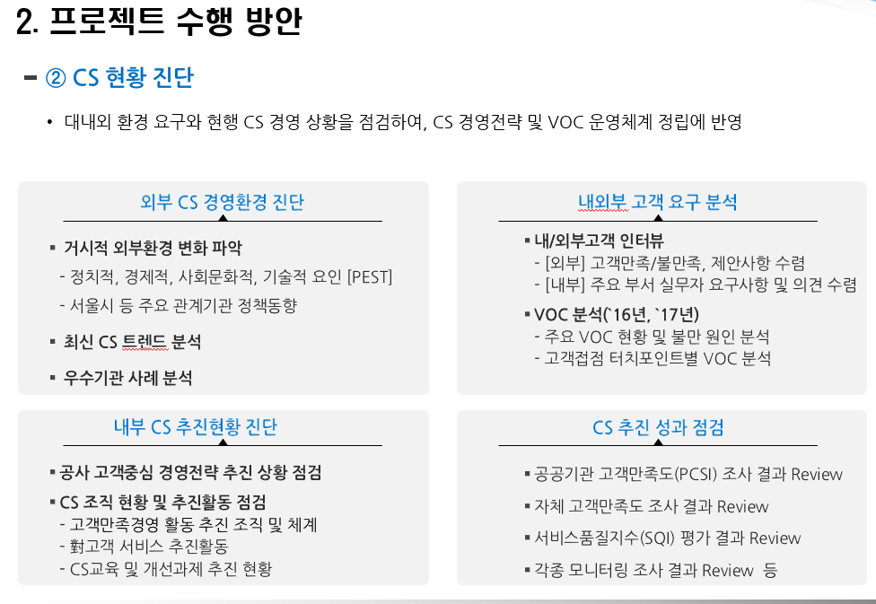
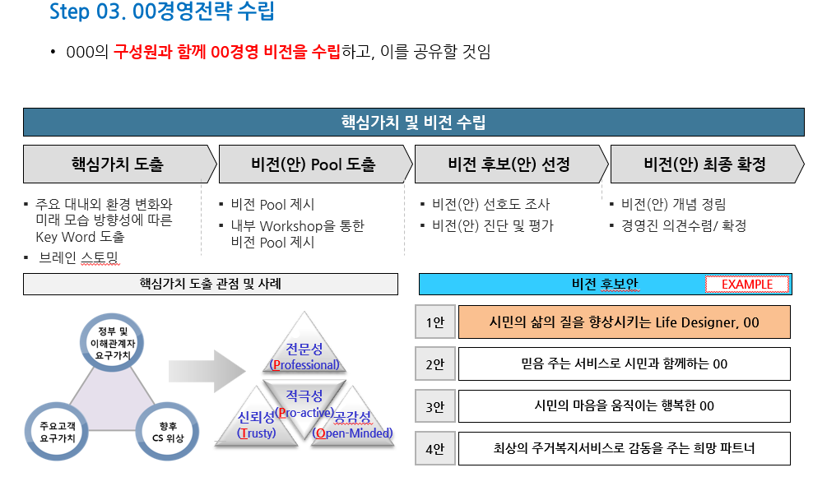
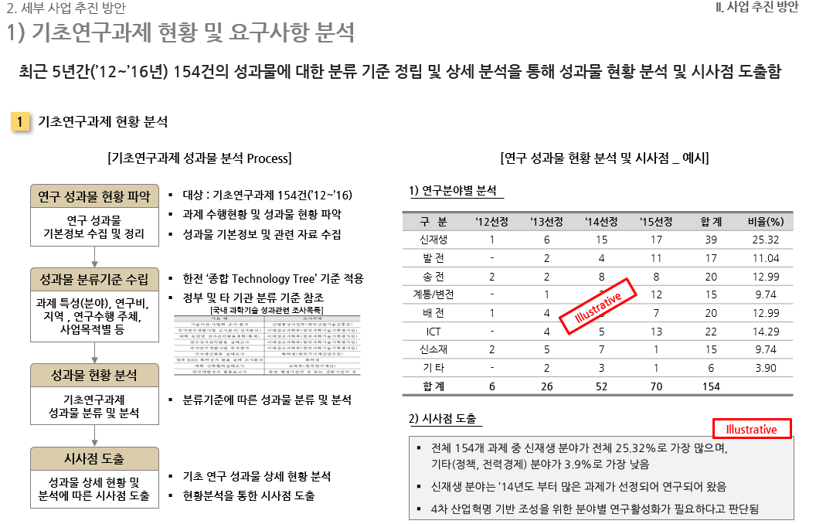
7. 세부 추진 방안 : M 1. 0000 _ S 1. 0000
Head Message 작성 - 2줄 이내로 작성
여기부터는 ‘세부 사업추진 방안’으로 앞장에서 기술한 추진체계(Framework)를 근간으로 세부 단위별 컨설팅 추진 내용 기술
각 Module의 Step 단위별로 세부 수행내용 기술(아래의 예를 참조하여, 컨설팅기관의 판단 하에 작성)
Step별 내용은 Text와 도형(그림, 표 등)을 적절히 사용하여 기술하되, 전혀 무관한 그림이나 표, 사진 등을 제시하지 말고 관련된 내용만 기술
경우에 따라서는 2개 step을 1개 슬라이드에 내용을 작성할 수도 있음

Slide 16
7. 세부 추진 방안 : M 1. 0000 _ S 2. 0000
Head Message 작성 - 2줄 이내로 작성

Slide 17
7. 세부 추진 방안 : M 2. 0000 _ S 1. 0000
Head Message 작성 - 2줄 이내로 작성

Slide 18
8. 기대효과 및 사후관리 방안
■ 기대효과
■ 사업 연계 및 사후관리 방안
컨설팅 추진에 따른 기대효과 기술
컨설팅 종료 후 사업 연계 및 사후관리 방안 기술
종료 후 수진기업의 사업과 관련하여 타 사업 또는 타기관과 연계할 수 있는 구체적인 방인 기술
사후관리 방안도 기간과 내용을 구체적으로 기술

Slide 19
9. 일정 계획
본 컨설팅 기간은 총 0개월로 각 세부 과업단위별 일정계획은 아래와 같음
구분 |  | 0월 |  |  |  | 0월 |  |  |  | 0월 |  |  |  | 0월 |  |  |  | 0월
 |  | 1주 | 2주 | 3주 | 4주 | 1주 | 2주 | 3주 | 4주 | 1주 | 2주 | 3주 | 4주 | 1주 | 2주 | 3주 | 4주 | 1주 | 2주 | 3주 | 4주
M1. 과업명 | S1. 세부 과업명
 | S2.
 | S3.

Slide 20
10. 사업 추진 조직 및 업무분장
본 컨설팅의 투입인력 및 세부 업무분장은 다음과 같음
구분 | 성명 | 연령 | 학력(학위) | 해당분야 경력 | 투입 M/D | 투입율
합계 |  |  |  |  | 22 | 100%
과제 책임자 | 홍길동 |  | 서울대 대학원(경영학 박사) | 15년 | 15 | 68%
연구원 | 박동글 |  | 연세대 대학원(경영학 석사) | 10년 | 7 | 32%
 | 김길동 |  | 고려대 경영학과(학사) | 5년
구분 |  | 컨설턴트 | 투입공수 (M/D)
M1. 과업명 | S1. 세부 과업명 | 홍길동 | 1
 | S2. | 홍길동 | 1
 | S3. | 박동글 | 2
M2. 과업명 | : | : | :
 | : | : | :
 | : | : | :
 | : | : | :
 | : | : | :
 | : | : | :
 | : | : | :
 | : | : | :
 | : | : | :
 | : | : | :
 | : | : | :
 | : | : | :
합계 |  |  | 총 22일(M/D)

Slide 21
11. 투입인력 세부 이력
성명 |  | 소속 |  | 직위 |  | 연령 | 00세
학력/전공 | 00대학교 경영학 박사(마케팅 전공) |  |  | 해당분야 경력 | 00년 0개월
 | 00대학교 경영학 석사(마케팅 전공) |  |  | 투입공수/투입율 | 00일(M/D) / 00%
주요 업무
경 력
용 역 명 | 참여기간 | 담당업무 | 발주처
0000 연구 용역 | 18.05 ~ 18.12 | 사업수행 | 00공단
투입 컨설턴트 별로 슬라이드를 작성해 주십시오.
학력은 대학원(석/박사), 대학교, 고등학교 순으로 하되, 최종 학력순으로 기재

Slide 22
End Of Document

